Slide 1

PENSJON
FOLKETRYGD, AFP og
BEDRIFTSORDNINGER
Gjeldende fra 01.01.2011

Slide 2

Ny folketrygd
Grunnbeløp
Pensjonspoeng
Regulering av løpende pensjoner
Garantipensjon
Levealderjustering
Kollektive pensjonsordninger
Delingstall
OTP
Forholdstall
Innskuddspensjon
Besteårsregelen
Ytelsesbasert pensjon
Alleårsregelen
IPS
Fleksibel pensjonsalder
Opptjeningstid
Pensjonskapital
AFP
Pensjonistskatt
Gave-/servicepensjon
Opptjeningsalder
Bruttoordning
Nettoordning

Slide 3

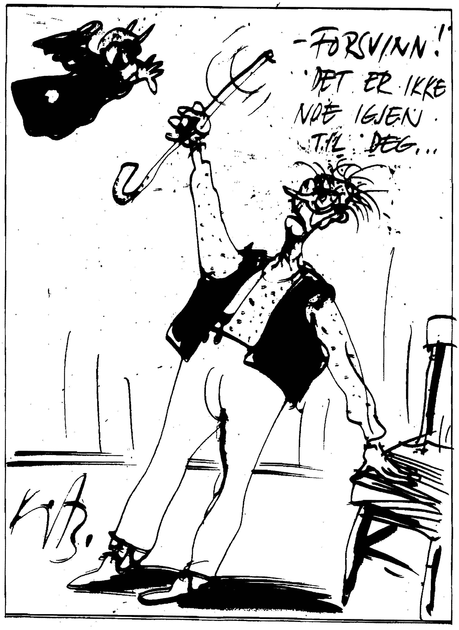
Folketrygden
1967
  Innføring av FT.
  Pensjonsalder 70 år
  Opptjening i ordningen (40 år)
  Besteårsregelen (20 år).
1973
  Fleks. pensjonsalder 67 år
1992
  Endret opptjening av pensjonspoeng.
  Endret utbetalingsprosent av tilleggspensjon.
2011 Ny folketrygd innføres

Slide 4
Ny folketrygd - overgangsordninger
Født mellom 1943-1953
  Gamle regler. Opptjening av pensjonspoeng frem til en fyller 75 år. (Max 40 år)
Født mellom 1954-1962
  Kombinasjon av gamle og nye opptjeningsregler
Født 1963 eller senere
  Opptjening av pensjon etter nye regler.

Slide 5
Innfasing av nye opptjeningsregler
Dagens opptjeningsmodell
Ny opptjeningsmodell

Slide 6
Opptjening til ny folketrygd
Overgang fra ”de 20 beste årene av 40” til alleårs-opptjening
Opptjening kan skje fra 13 år til 75 år
Årlig pensjonsopptjening begrenset til 18,1 pst. av lønn inntil 7,1 ganger grunnbeløpet (G)
Gir en pensjonsbeholdning som danner utgangspunkt for beregningen av årlig alderspensjon
Pensjonsbeholdningen oppreguleres årlig med gjennomsnittlig lønnsvekst

Slide 7
Ny folketrygd
Fleksibel pensjoneringsalder innføres fra 2011.
Alderspensjon kan tas helt eller delvis ut fra fylte 62 år. Det forutsettes at pensjonen ved fylte 67 år overstiger garantipensjon (minstepensjon)
Årlig utbetaling av alderspensjon blir høyere jo lenger du venter med å ta den ut.
Regulering av alderspensjon under utbetaling skal hvert år oppjusteres med lønnsveksten minus 0,75 prosent
Alderspensjon blir justert i forhold til forventet levealder i befolkningen. (Delingstallet fastsettes ved fylte 61 år)
Arbeidsinntekt og uttak av alderspensjon kan kombineres uten at pensjonen reduseres..

Slide 8
Delingstall født 1963
Delingstall uttrykker forventet antall leveår som pensjonist
Uttaksalder | 62 år | 63 år | 64 år | 65 år | 66 år | 67 år | 68 år
Delingstall | 20,57 | 19,86 | 19,15 | 18,44 | 17,73 | 17,02 | 16,33
Uttaksalder | 69 år | 70 år | 71 år | 72 år | 73 år | 74 år | 75 år
Delingstall | 15,63 | 14,94 | 14,26 | 13,59 | 12,92 | 12,27 | 11,62

Slide 9
AFP-ordning før 2011
Finansiering:
Utgiftene fordeles mellom staten (40%) og arbeidsgiverne (60%) for så vidt gjelder pensjon som utbetales etter pensjonistene har fylt 64 år.
Pensjonsopptjening i AFP perioden. (62-67 år)
AFP pensjon skattelegges med pensjonistskatt.
Utgiftene før fylte 64 år, dekkes fullt ut av premie betalt av arbeidsgiverne.
Arbeidsgivernes andel fordeles på en
  fast premie beregnet etter arbeidstakerens uketimetall
  egenandel på 25% av den enkeltes årlige pensjon
AFP-tillegget finansieres av Sluttvederlagsordningen. Kr. 11.400,-
  AFP utviklingen
  1988
    Opprettet mellom LO og NHO (NAF)
  1989
    Kan gå av ved fylte 66 år.
  1990
    Kan gå av ved fylte 65 år.
  1994
    Kan gå av ved fylte 64 år.
  1998
    Kan gå av ved fylte 62 år.
  2008
    Ny AFP i privat sektor, tilpasset
    ny folketrygd fra 2011.

Slide 10
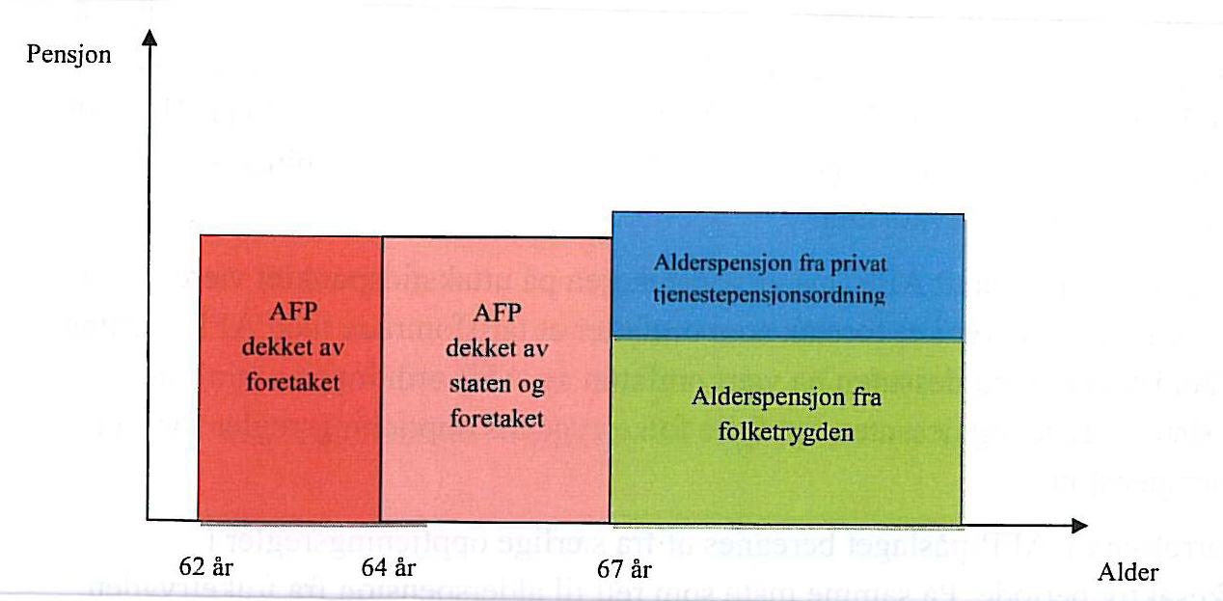
Gammel AFP ordning

Slide 11
Ny AFP ordning – privat sektor
Opptjening:
Gjelder kun virksomheter som har tariffavtaler med AFP ordning.
0,314 pst av årlig pensjonsgivende inntekt frem til fylte 62 år.
Øvre opptjeningsgrense 7,1 G
Utbetaling:
AFP utbetales livsvarig i tillegg til alderspensjonen.
Tillegget er 19 200 kroner høyere før enn etter fylte 67 år, gitt tilstrekkelig opptjening.
Tillegget økes ikke ytterligere ved uttak etter 70 år.
Tillegget levealdersjusteres som for alderspensjon fra folketrygden.
Skattefritt kompensasjonstillegg. Utfases frem mot 63 årskullet.
Arbeidsinntekt kan kombineres med AFP og alderspensjon fra folketrygden uten avkorting.
AFP reguleres på samme måte som inntektspensjon i ny alderspensjon i folketrygden både under opptjening og utbetaling.
Arbeidstakeren må på uttakstidspunktet være ansatt og reell arbeidstaker i en bedrift som er omfattet av ordningen.
Overgangsordning:
  Født 1944-51 3 av siste 5 år
  1952 4 av siste 6 år
  1953 5 av siste 7 år
  1954 6 av siste 8 år
  1955 eller senere 7 av siste 9 år

Slide 12
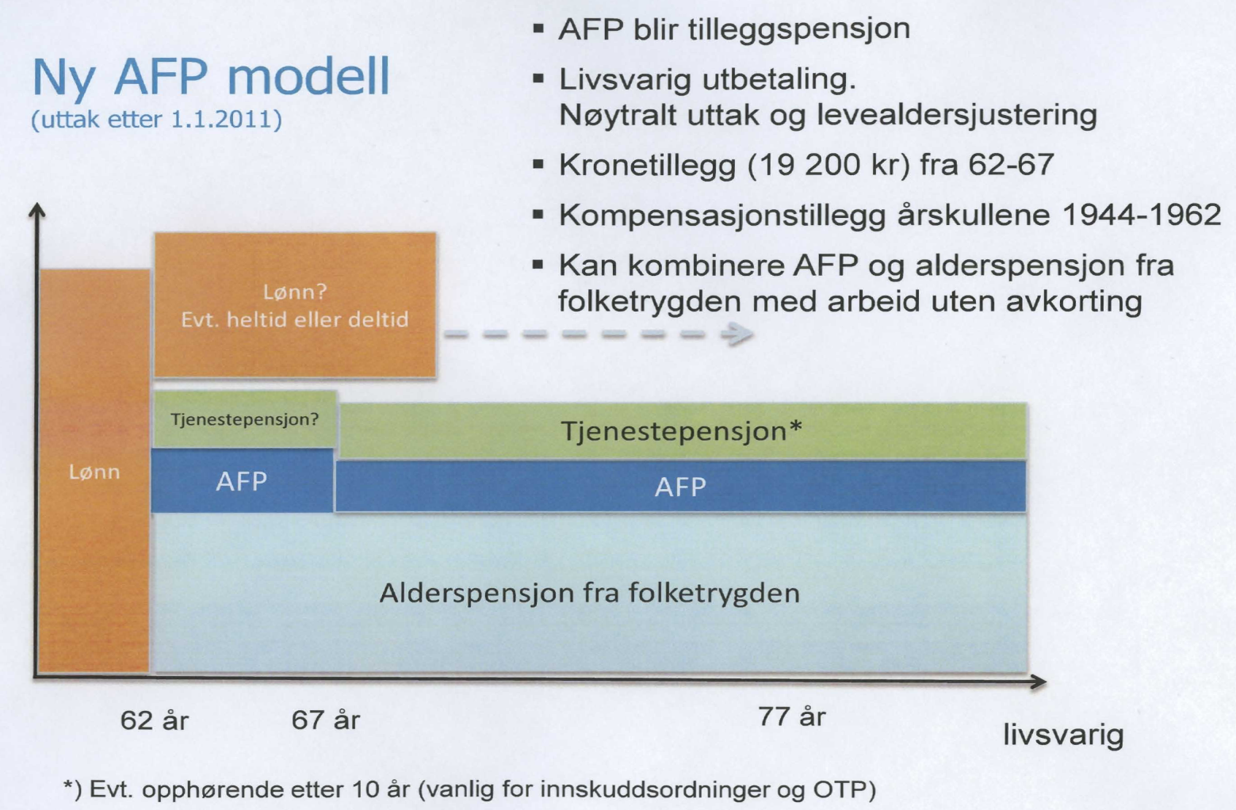
Ny folketrygd + AFP + tjenestepensjon

Slide 13
Tjenestepensjonsordninger
 | Ytelsesordning | Innskuddsordning
Opptjening: | Avhengig av lønn og beregnet folketrygd. Lineær årlig opptjening. Avkastning uten betydning | Alleårsprinsipp
Innbetaling: | Avhengig av den angitte ytelse og endringer i lønn i forh. tidligere | Forhåndsdefinert prosent av lønn
Ytelse: | Forhåndsdefinert forutsatt full tjenestetid. Bygger på en beregning av alderspensjon fra folketrygden | Innskuddet + avkastning = pensjonskapital. Innskuddssatser
Forholds- messighet: | Knyttet til samlet ytelse fra folketrygden (beregnet folketrygd) og pensjonsordningen | Knyttet til innskuddets størrelse
Tidlig død: | Kapitalen tilfaller kollektivet | Etterlatte eller dødsboet (unntak om konvertert til forsikring etter pensjonsalder)
Utbetaling: | Livsvarig | Frem til fylte 77 år
Risiko: | Arbeidsgiver | Arbeidstaker

Slide 14
Ytelsesbasert foretakspensjon overgangsordning
Tilpasning til fleksibelt uttak av alderspensjon fra 62 år
  valg av uttakstidspunkt
  Valg av uttaksgrad
  kombinasjon av arbeid og pensjon
  fortsatt opptjening ved videre arbeid
Premieberegning:
  ”Opptjeningsalder” som grunnlag for beregning av premie
  Beregnet folketrygd: Videreføres som i dag basert på gjeldende folketrygdregler
Opptjening av alderspensjon fram til 75 år om arbeidstaker fortsatt er i arbeid etter opptjeningsalder

Slide 15
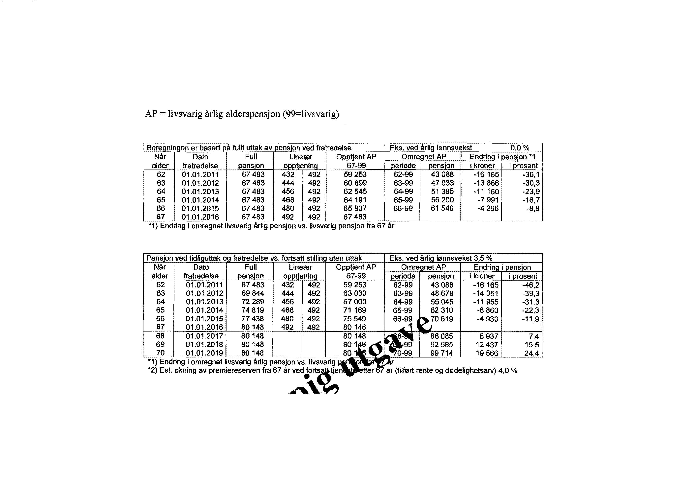
Økonomisk konsekvens ved endret pensjoneringsalder
Forutsetninger: Ytelsespensjon – sluttlønn kr. 400.000,- , 49 generasjon
Tabellen utarbeidet av Norwegian Insurance Partner AS

Slide 16
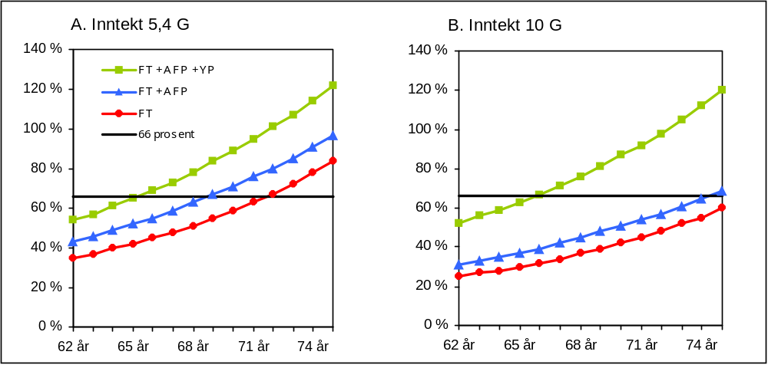
Samspill mellom pensjonsytelser I
Samspill mellom pensjonsytelser i nytt pensjonsregime – ny alderspensjon i
folketrygden, ny AFP-ordning og ytelsespensjon (66 prosent). Individ med inntekt
på 5,4 G (A) og 10 G (B) i 2009. Kompensasjon i prosent av lønn som yrkesaktiv.
16

Slide 17
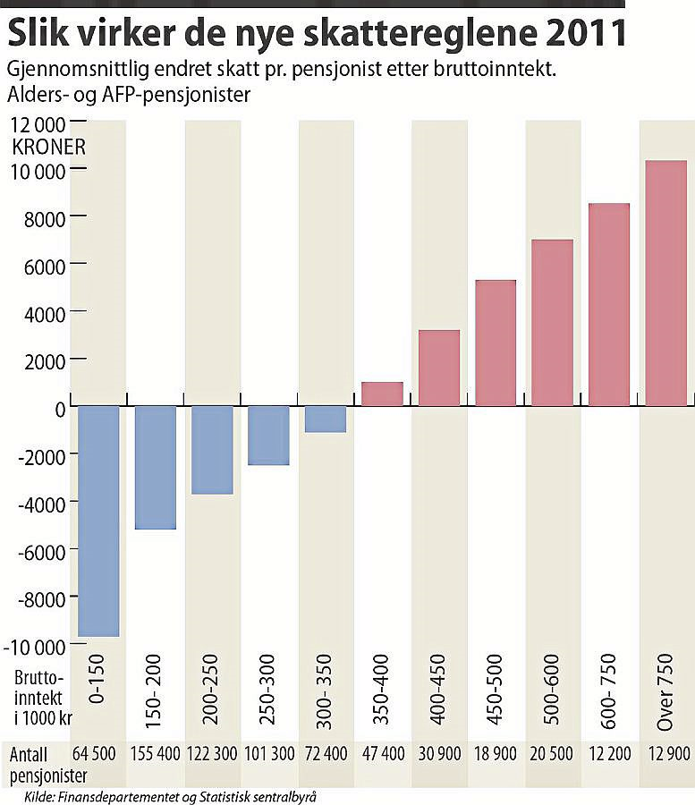
Endret skattlegging av pensjonsinntekt
Dagens skattebegrensningsregel skal erstattes av et nytt skattefradrag for alders- og AFP-pensjonister. Skattefradraget skal fastsettes individuelt for den enkelte skattyter, uavhengig av ektefelles inntekt.
Særfradraget for alder oppheves.
Særfradraget for uførhet økes til 2 667 kroner per påbegynt måned.
Trygdeavgiften for pensjonsinntekt økes til 4,7 prosent.

Slide 18
Ny folketrygd?

Slide 19
Uavklarte spørsmål
Uavklarte spørsmål.
  Uførepensjon
  Etterlattepensjon
  Tjenestepensjon (privat sektor)
  Særaldersgrenser

Slide 20
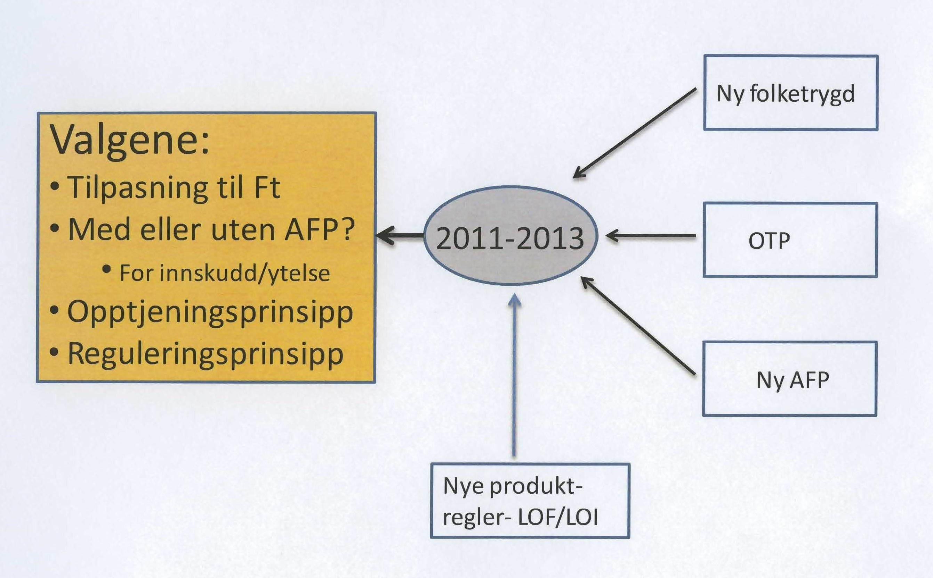
Tjenestepensjon under behandling

Slide 21
Mellomløsninger under utredning
(De viktigste hybridene)
Mellomløsning 1: innskuddspensjon med avkastningsgaranti
Mellomløsning 2: Innskuddspensjon med regulering av beholdningen ved kollektive lønnsregulering
Mellomløsning 3: Årlig pensjonsopptjening i forhold til lønn til enhver tid, regulert med avkastning over beregningsrente (grunnalgsrente)
Mellomløsning 4: Årlig pensjonsopptjening med kollektivisert lønnsregulering
Mellomløsning 5: Årlig pensjonsopptjening med individuell lønnsregulering

Slide 22
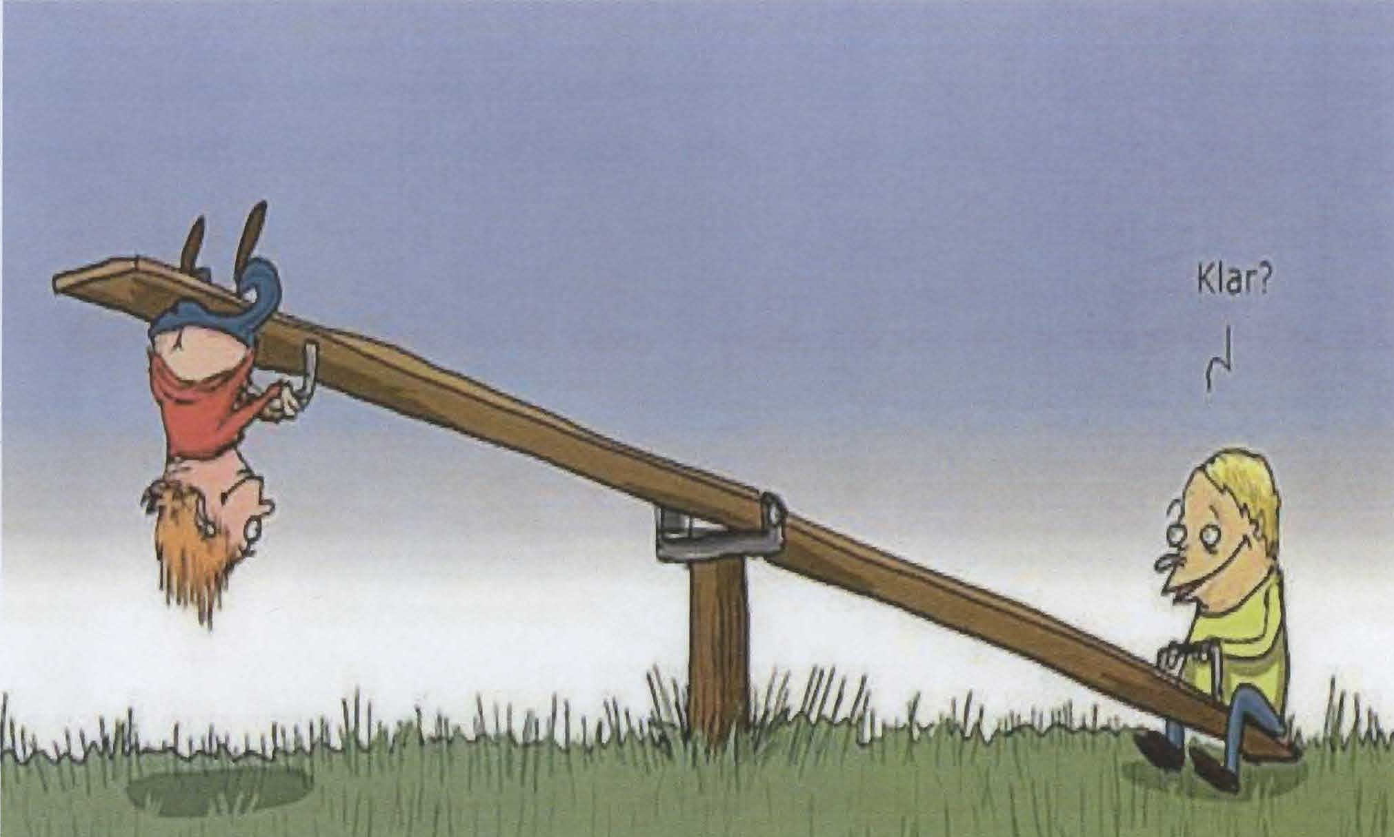
Gode pensjonordninger er ingen selvfølge.
Lykke til.

Slide 23
Hva får jeg i pensjon?
Benytt NAVs pensjonskalkulator Din pensjon på www.nav.no kan du beregne hvordan de ulike ordningene slår ut for deg. Du kan også kontakte NAVs kundesenter for ny pensjon på 21 07 40 00 og be om en serviceberegning.

Slide 24
Nyttige lenker
Http://pensjonsspesialisten.no/
http://www.nyafp.no/
http://www.nav.no/kampanje/Det+er+din+pensjon/Forside
http://develop.fafo.no/pensjonsforum/pensjonsforum
http://www.regjeringen.no/nb/dep/aid/kampanjer/pensjonsreform.html?id=86731

